Slide 1
第七章：软件体系结构风格
《软件设计与体系结构》

Slide 2
前言
1、软件体系结构是软件工程的一个重要研究内容，已经成为一个重要的研究方向和独立的学科分支
2、软件体系结构的设计是软件开发中的一个关键环节，是软件质量的重要保证。
3、软件体系结构对软件的总体结构进行清晰的描述和分析、并用它指导软件的后续开发。

Slide 3
内容
7.1 基本概念
7.2 软件体系结构描述语言
7.3 软件体系结构风格

Slide 4
软件体系结构风格
软件体系结构风格(Architectural style)又称为软件体系结构模式(Architectural pattern)
软件体系结构风格描述某一特定应用领域中系统组织方式的惯用模式，以结构组织模式定义了一个系统家族
  关于构件和连接件类型的术语词汇表
  一组约束它们组合方式的规定
  一个或多个语义模型，规定了如何从各成分的特性决定系统整体特性

Slide 5
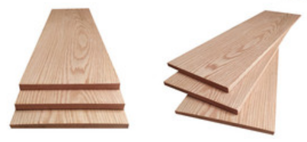
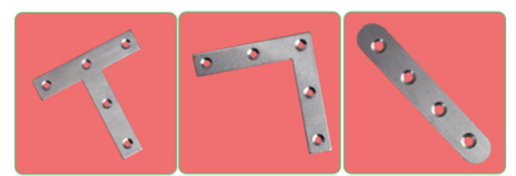
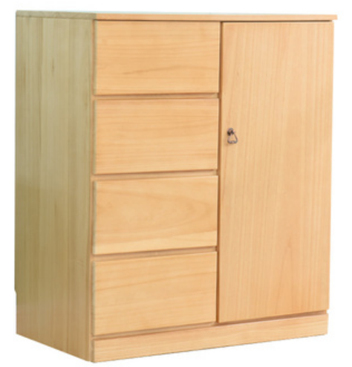
构件
连接件

Slide 6
设计模式与体系结构风格
区别：
1、设计模式是在类和对象的层次描述问题，
粒度较小；
2、体系结构风格是在构件和连接子的层次描
述问题，粒度较大。体系结构风格是广义
上的设计模式。
共性：都是可重复使用的软件设计问题解决方案

Slide 7
内容
7.1 基本概念
7.2 软件体系结构描述语言
7.3 软件体系结构风格

Slide 8
软件体系结构风格
管道/过滤器风格
层次风格
客户/服务器风格

Slide 9
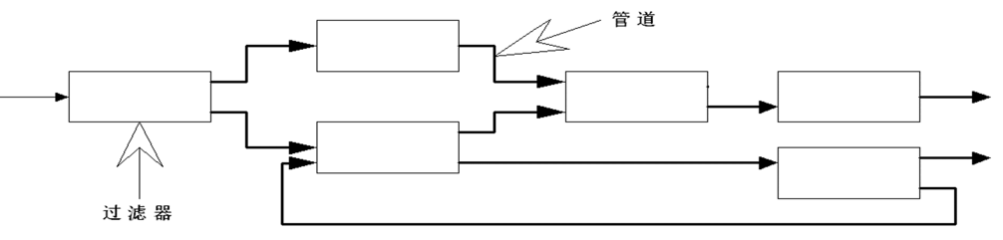
7.3.1 管道/过滤器风格
每个构件都有一组输入和输出，构件读输入的数据流，经过内部处理，然后产生输出数据流。
这里的构件被称为过滤器，这种风格的连接件就象是数据流传输的管道，将一个过滤器的输出传到另一过滤器的输入

Slide 10
管道/过滤器风格
实例
  以Unix Shell编写的程序
    cat file| grep xyz| sort|uniq>out 系统将先在文件中查找含有xyz的行，排序后，去掉相同的行，最后结果放到out中。
  传统的编译器，一个阶段的输出是另一个阶段的输入（包括词法分析、语法分析、语义分析和代码生成）

Slide 11
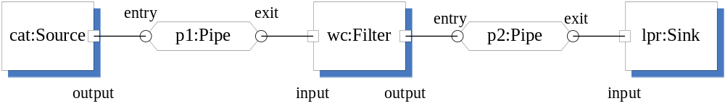
管道/过滤器风格
实例剖析：
shell命令：“cat a.txt | wc -w | lpr”
构件图

Slide 12
管道/过滤器风格
优点
  使得构件具有良好的隐蔽性和高内聚、低耦合的特点
  允许设计者将整个系统的输入/输出行为看成是多个过滤器的行为的简单合成
  支持软件复用
  系统维护和增强系统性能简单。
  允许对一些如吞吐量、死锁等属性的分析
  支持并行执行

Slide 13
管道/过滤器风格
缺点
  通常导致进程成为批处理的结构。
  不适合处理交互的应用。
  因为在数据传输上没有通用的标准，每个过滤器都增加了解析和合成数据的工作，这样就导致了系统性能下降，并增加了编写过滤器的复杂性。

Slide 14
管道/过滤器风格
特征：系统中构件之间通过数据流松散耦合。也就是说，构件之间的依赖仅仅是数据流，而不是通常的接口函数调用或消息传递。
其他典型应用：编译器、信号处理等。
其他说明：本模式在实现上可以有许多不同的变化，如主动与被动、多出口管道等。

Slide 15
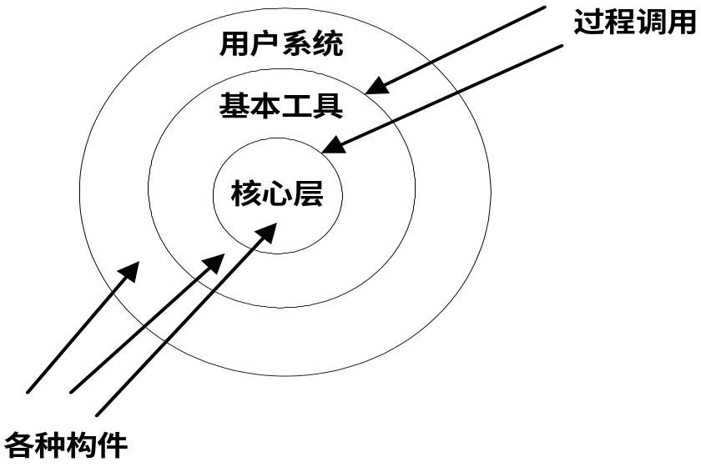
7.3.2 层次风格
构件组织成一个层次结构，每一层为上层服务，并作为下层客户。在一些层次系统中，除了一些特殊的输出函数外，内部的层只对相邻的层可见。
连接件通过决定层间如何交互的协议来定义。

Slide 16
层次风格
支持基于可增加抽象层的设计，允许将一个复杂问题分解成一个增量步骤序列的实现。
由于每一层最多只影响两层，同时只要给相邻层提供相同的接口，允许每层用不同的方法实现，同样为软件复用提供了强大的支持。
实例
  分层通信协议，每一层提供一个抽象的功能作为上层通信的基础，较低层次定义低层的交互，最底层通常只定义物理连接
  操作系统
  数据库系统

Slide 17
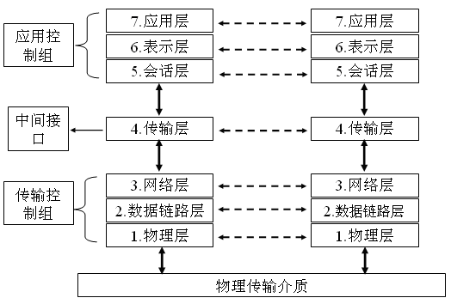
典型应用
开放系统互联（OSI）七层网络模型
原理图

Slide 18
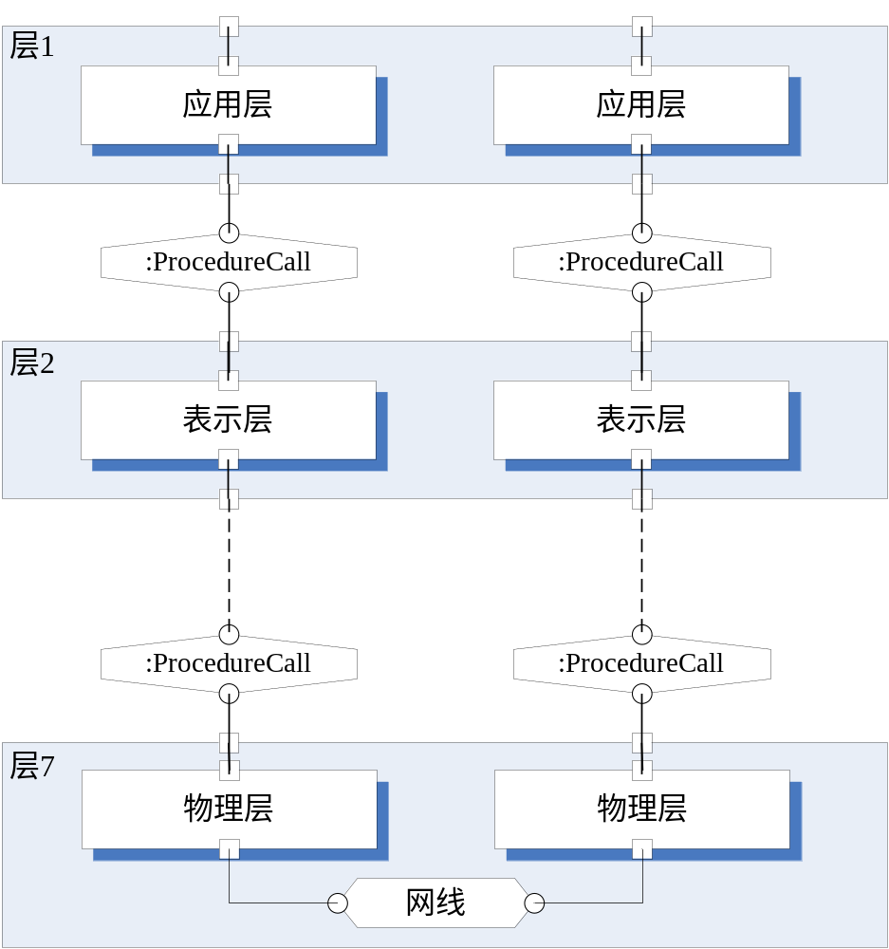
构件图

Slide 19
可以解决的问题
●系统有不同级别的抽象层
●请求向下传递，通知向上传递
●层间需要稳定的界面
●不同层次将来可能会变化
●团队编程可能需要分解，细化

Slide 20
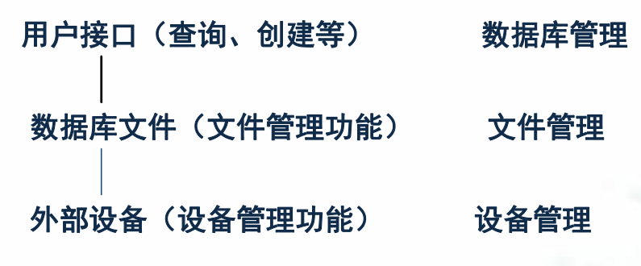
层次风格
实例剖析：数据库系统

Slide 21
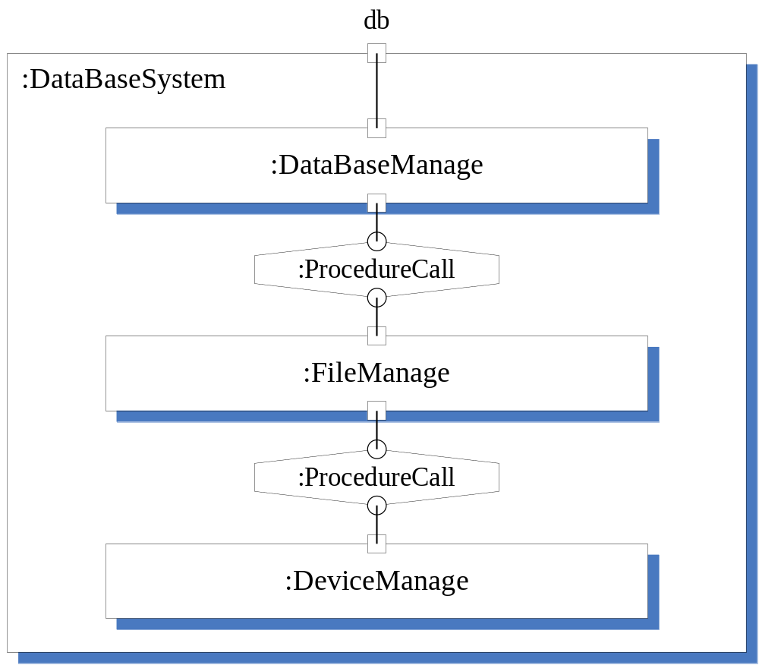
层次风格
实例剖析：数据库系统

Slide 22
层次风格
特征：从向外提供服务的构件出发，沿着连接关系递次搜索各构件和连接子。
如果形成的拓扑结构是一个有向无圈图，那么这个系统的体系结构风格就是层次的。

Slide 23
层次风格
其他说明：
  优点
  支持基于抽象程度逐渐递增的系统设计
  层重用
  可维护性
  扩展性
  缺点
  层次大小的难以清晰界定
  效率低下
  行为改变的传递性

Slide 24
7.3.3 客户/服务器风格
基本概念
  C/S软件体系结构是基于资源不对等，且为实现共享而提出来的，
  C/S体系结构有三个主要组成部分：数据库服务器、客户应用程序和网络。

Slide 25
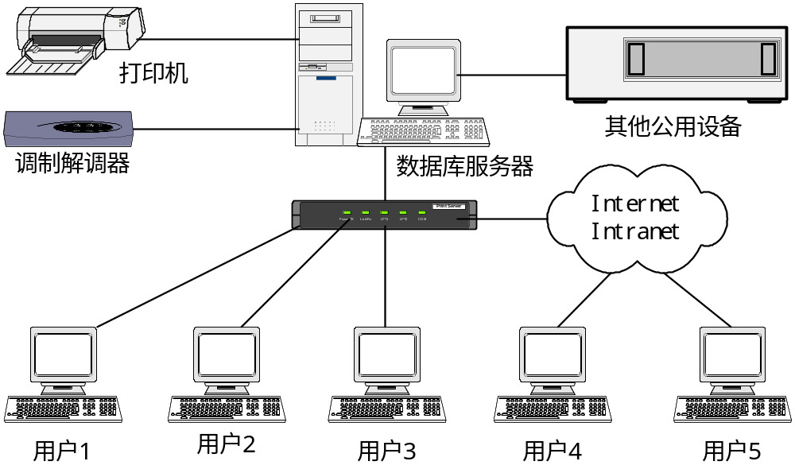
客户/服务器风格
体系结构
“胖客户机” “瘦服务器”

Slide 26
（3）客户/服务器风格
特征：从向外提供服务的构件出发，沿着连接关系递次搜索各构件和连接子，如果形成的拓扑结构是一棵倒置的树，那么这个系统的体系结构就是客户/服务器风格的。
这种风格使得服务功能的实现很集中，便于系统实现，因而得到广泛使用。

Slide 27
客户/服务器风格
任务分配
  服务器
    数据库安全性的要求；
    数据库访问并发性的控制；
    数据库前端的客户应用程序的全局数据完整性规则
    数据库的备份与恢复。
  客户应用程序
    提供用户与数据库交互的界面；
    向数据库服务器提交用户请求并接收来自数据库服务器的信息；
    利用客户应用程序对存在于客户端的数据执行应用逻辑要求。

Slide 28
客户/服务器风格
优点
  C/S 体系结构具有强大的数据操作和事务处理能力，模型思想简单，易于人们理解和接受。
  系统的客户应用程序和服务器构件分别运行在不同的计算机上，易于对系统进行扩充和缩小。
  在C/S体系结构中，系统中的功能构件充分隔离。客户应用程序的开发集中于数据的显示和分析，而数据库服务器的开发则集中于数据的管理。

Slide 29
客户/服务器风格
缺点
  系统伸缩性差：用户超过一定数量，性能急剧恶化（服务器成为系统的瓶颈）
  系统管理与配置成本高：当系统升级时，每个客户端都需要改变（维护和升级困难）
  程序需要安装才能使用

Slide 30
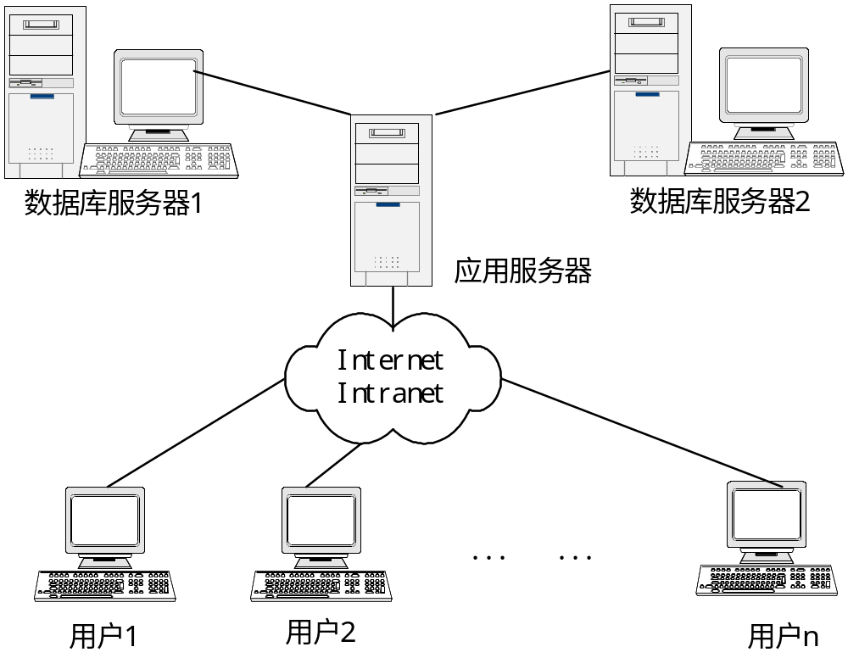
三层客户/服务器风格
体系结构
“瘦客户机”

Slide 31
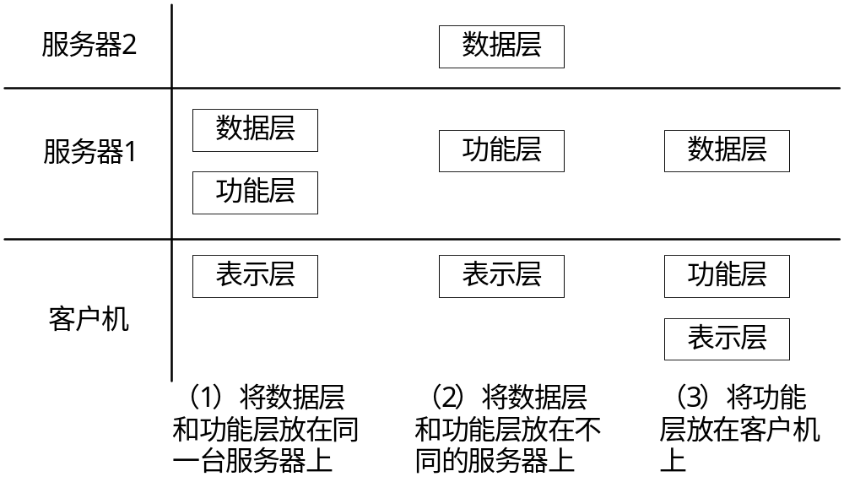
三层客户/服务器风格
物理结构

Slide 32
三层客户/服务器风格
优点
  允许合理地划分三层结构的功能，使之在逻辑上保持相对独立性，能提高系统和软件的可维护性和可扩展性。
  允许更灵活有效地选用相应的平台和硬件系统，使之在处理负荷能力上与处理特性上分别适应于结构清晰的三层；并且这些平台和各个组成部分可以具有良好的可升级性和开放性。
  应用的各层可以并行开发，可以选择各自最适合的开发语言。
  用功能层有效地隔离开表示层与数据层，未授权的用户难以绕过功能层而利用数据库工具或黑客手段去非法地访问数据层，为严格的安全管理奠定了坚实的基础。

Slide 33
三层客户/服务器风格
要注意的问题
  三层C/S结构各层间的通信效率若不高，即使分配给各层的硬件能力很强，其作为整体来说也达不到所要求的性能。
  设计时必须慎重考虑三层间的通信方法、通信频度及数据量。这和提高各层的独立性一样是三层C/S结构的关键问题

Slide 34
浏览器/服务器风格
基本概念
  浏览器/服务器（B/S）风格就是上述三层应用结构的一种实现方式，其具体结构为：
  浏览器/Web服务器/数据库服务器
  B/S体系结构主要是利用不断成熟的WWW浏览器技术，结合浏览器的多种脚本语言，用通用浏览器就实现了原来需要复杂的专用软件才能实现的强大功能，并节约了开发成本。
  从某种程度上来说，B/S结构是一种全新的软件体系结构。

Slide 35
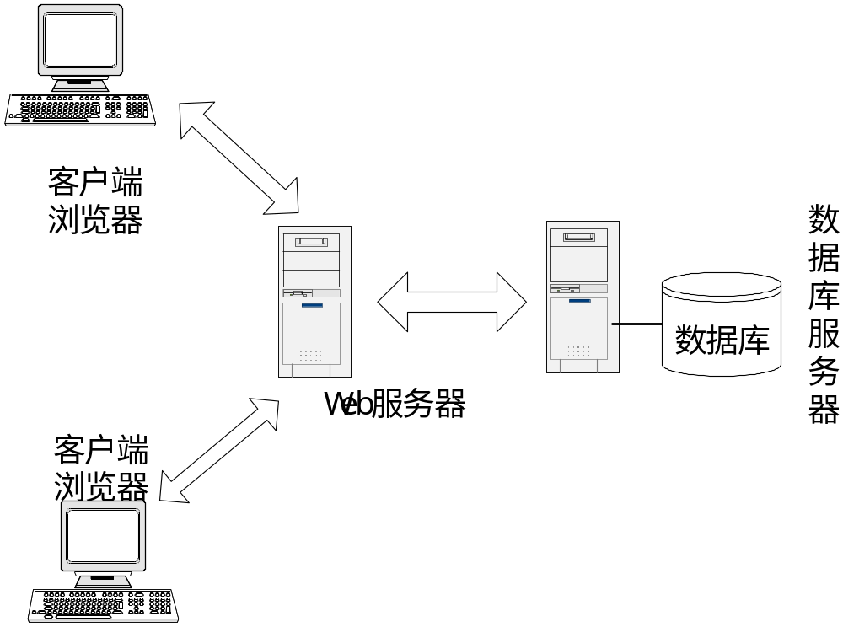
浏览器/服务器风格
体系结构

Slide 36
浏览器/服务器风格
优点
  基于B/S体系结构的软件，系统安装、修改和维护全在服务器端解决。
  用户在使用系统时，仅仅需要一个浏览器就可运行全部的模块，真正达到了“零客户端”的功能，很容易在运行时自动升级。

Slide 37
浏览器/服务器风格
缺点
  采用B/S体系结构的应用系统，在数据查询等响应速度上，要远远地低于C/S体系结构。
  B/S体系结构的数据提交一般以页面为单位，数据的动态交互性不强，不利于在线事务处理(OLTP)应用。
  在跨浏览器上，BS架构不尽如人意。

Slide 38
客户/服务器风格
其他说明：在客户/服务器风格的系统中，服务器是资源和计算的集中地，因此容易成为存储和计算瓶颈。实际应用中为了提高服务器的性能，可能要采用集群处理等办法。同时，这个特点也使得这类系统容易遭受拒绝服务（Deny Of Service）攻击，因此在设计和应用中要作针对性考虑。
此外，在这种风格的系统中，服务器中往往要存储更多客户的状态信息，因此大量使用并发执行技术，如多进程、多线程等，这也就涉及到进程、线程的动态创建、调度、删除等问题。这些问题处理得好坏直接影响到服务器的性能。

Slide 39
（4）异构结构风格
为什么要使用异构结构
  不同的结构有不同的处理能力的强项和弱点，一个系统的体系结构应该根据实际需要进行选择，以解决实际问题。
  关于软件包、框架、通信以及其他一些体系结构上的问题，目前存在多种标准。即使在某段时间内某一种标准占统治地位，但变动最终是绝对的。
  实际工作中，我们总会遇到一些遗留下来的代码，它们仍有效用，但是却与新系统有某种程度上的不协调。然而在许多场合，将技术与经济综合进行考虑时，总是决定不再重写它们。

Slide 40
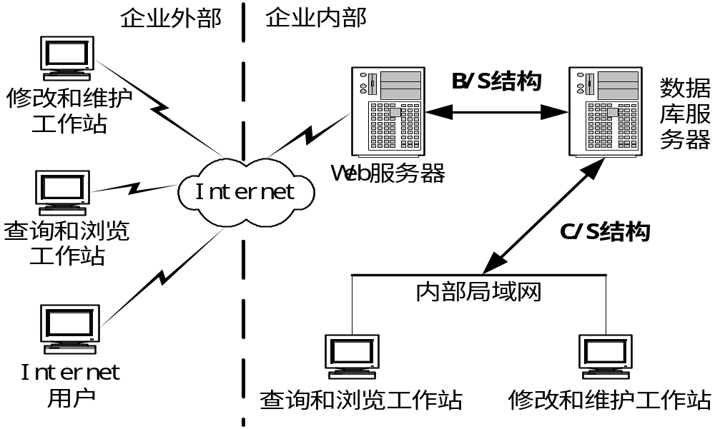
异构结构风格
C/S与B/S混合之“内外有别”模型
  优点：外部用户不直接访问数据库服务器，能保证企业数据库的相对安全，企业内部用户的交互性较强，数据查询和修改的响应速度较快
  缺点：企业外部用户维护数据时，速度较慢且繁琐，数据的动态交互性不强

Slide 41
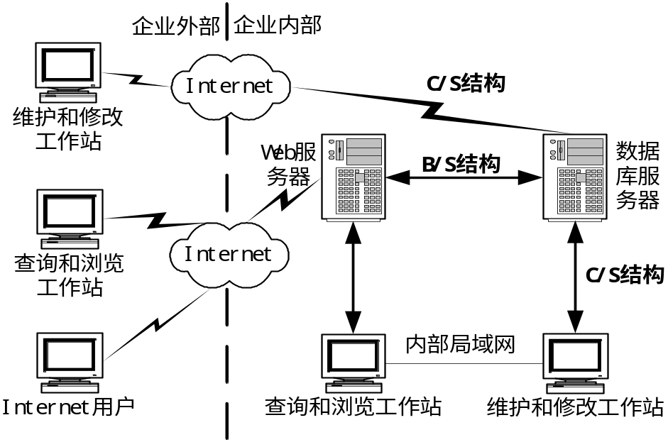
异构结构风格
C/S与B/S混合之“查改有别”模型
  集成了B/S和C/S的优点
  缺点：外部用户直接通过Internet连接到数据库服务器，企业数据容易暴露给外部用户，给数据安全造成威胁

